Slide 1
Тема 5
Інтерфейси
ЛЕКЦІЯ 5

Slide 2
Інтерфейси в C#
Базові поняття - короткий огляд перед детальним розбором

Slide 3
Що таке інтерфейс?
• Контракт: описує, ЩО має вміти тип, а не ЯК саме це реалізовано.
• Створити екземпляр самого інтерфейсу не можна - new IMovable() є помилкою компіляції.
• Класи та структури "підписуються" під контракт через реалізацію.
• C# 8.0: інтерфейс може містити і готову реалізацію методу - подробиці в кінці.
interface IMovable // Контракт: лише сигнатура методу.
{
void Move();
}
class Car : IMovable // Car "підписується" під контракт.
{
public void Move() => Console.WriteLine("Move!");
}
Документація: learn.microsoft.com/dotnet/csharp/fundamentals/types/interfaces

Slide 4
Оголошення інтерфейсу
• Оголошується ключовим словом interface.
• За стилем (не вимогою мови) ім'я починається з великої літери I.
• Тіла членів не пишуть - лише сигнатура, завершена крапкою з комою.
• Інтерфейс може бути вкладеним у namespace так само, як і клас.
namespace Shapes;
public interface IMovable
{
void Move();
bool CanMove { get; }
}
Довідка: learn.microsoft.com/dotnet/csharp/language-reference/keywords/interface

Slide 5
Реалізація інтерфейсу
• Ім'я інтерфейсу дописують через двокрапку в списку базових типів класу.
• Реалізувати потрібно КОЖЕН член інтерфейсу, без винятків.
• Модифікатор доступу реалізації - завжди public.
• C# 8.0: якщо в інтерфейсі вже є реалізація за замовчуванням, власну можна не писати.
class Car : IMovable
{
public bool CanMove { get; set; } = true;
public void Move() // Обов'язково public.
{
Console.WriteLine("Car is moving");
}
}
Car car = new Car();
car.Move(); // Move!
Документація: learn.microsoft.com/dotnet/csharp/fundamentals/types/interfaces

Slide 6
Члени інтерфейсу
• Дозволені: методи, властивості, індексатори, події.
• Звичайні поля (дані) інтерфейс мати не може.
• Усі члени за замовчуванням public - вказувати модифікатор не потрібно.
• C# 8.0: додатково дозволені статичні поля/константи та private-члени.
interface IBox
{
int Count { get; } // Властивість.
string this[int i] { get; } // Індексатор.
event EventHandler Changed; // Подія.
void Add(string item); // Метод.
}
Документація: learn.microsoft.com/dotnet/csharp/fundamentals/types/interfaces

Slide 7
Інтерфейс - посилальний тип
• Посилання на об'єкт класу можна привести (cast) до типу інтерфейсу.
• Через таке посилання доступні лише члени саме цього інтерфейсу.
• Оператор as повертає null замість винятку, якщо тип не підтримується.
• Оператор is (C# 7+) перевіряє тип і одразу оголошує змінну.
Car car = new Car();
IMovable m = (IMovable)car; // Явне приведення до інтерфейсу.
m.Move();
if (car is IMovable im) // Безпечна перевірка + змінна.
im.Move();
Документація: learn.microsoft.com/dotnet/csharp/language-reference/operators/type-testing-and-cast

Slide 8
Реалізація кількох інтерфейсів
• Клас може реалізувати будь-яку кількість інтерфейсів одночасно.
• Інтерфейси перелічують через кому в списку базових типів.
• Якщо сигнатури методів різних інтерфейсів збігаються - досить ОДНІЄЇ спільної реалізації.
class Car : IMovable, IComparable
{
public void Move() => Console.WriteLine("Move!");
public int CompareTo(object o)
{
// ...порівняння за якимось критерієм...
return 0;
}
}
Документація: learn.microsoft.com/dotnet/csharp/fundamentals/types/interfaces

Slide 9
Успадкування інтерфейсів
• Інтерфейс може успадковувати від одного чи кількох інших інтерфейсів.
• Похідний інтерфейс містить усі успадковані члени плюс власні.
• Клас, що реалізує похідний інтерфейс, реалізує і всі успадковані члени теж.
• C# 8.0: похідний інтерфейс може перевизначити реалізацію за замовчуванням базового.
interface IDrawable { void Draw(); }
interface IPrintable { void Print(); }
interface IShape : IDrawable, IPrintable // Успадковує обидва.
{
int GetNumberOfSides();
}
Документація: learn.microsoft.com/dotnet/csharp/fundamentals/types/interfaces

Slide 10
Явна реалізація членів інтерфейсу
• Потрібна, коли два інтерфейси мають метод з однаковим підписом, але РІЗНОЮ поведінкою.
• Синтаксис: Interface.Метод() - без модифікатора доступу.
• Викликати такий член можна лише через посилання відповідного інтерфейсу.
• Через змінну класу цей член НЕ видно й не викликається.
class Document : IPrintable, IDrawable
{
void IPrintable.Print() => Console.WriteLine("Printing...");
void IDrawable.Draw() => Console.WriteLine("Drawing...");
}
Document d = new Document();
((IPrintable)d).Print(); // Лише так - через тип інтерфейсу.
Документація: learn.microsoft.com/dotnet/csharp/fundamentals/types/interfaces

Slide 11
НОВЕ В C# 8.0
Реалізація за замовчуванням
• Метод чи властивість інтерфейсу може отримати готове тіло прямо в оголошенні.
• Реалізовувати такий член у класі більше не обов'язково.
• Класи, які вже реалізують інтерфейс, автоматично отримують новий член без змін власного коду.
• За потреби клас все одно може перевизначити його власною реалізацією.
interface ILogger
{
void Log(string s) => Console.WriteLine($"[LOG] {s}");
}
class FileLogger : ILogger { } // Log() успадковано без змін.
class ConsoleLogger : ILogger
{
public void Log(string s) // Власна реалізація - перевизначає
=> Console.WriteLine(s); // версію за замовчуванням.
}
Що нового в C# 8.0: learn.microsoft.com/dotnet/csharp/whats-new/csharp-8#default-interface-methods

Slide 12
НОВЕ В C# 8.0
Статичні члени та private-логіка
• Інтерфейс може мати статичні поля, властивості, методи й навіть статичний конструктор.
• Вони належать самому інтерфейсу, а не якомусь класу-реалізатору.
• private-члени служать для внутрішньої допоміжної логіки й недоступні ззовні.
• Звернення до статичного члена - через ім'я інтерфейсу, а не через об'єкт.
interface ICounter
{
private static int count = 0; // Доступно лише всередині інтерфейсу.
static int Next() => ++count; // Статичний метод.
}
int a = ICounter.Next(); // Звернення через ім'я інтерфейсу.
int b = ICounter.Next(); // a = 1, b = 2.
Що нового в C# 8.0: learn.microsoft.com/dotnet/csharp/whats-new/csharp-8#default-interface-methods

Slide 13
ВСТУП
(ТЕОРІЯ ПО ІНТЕРФЕЙСАМ)

Slide 14
Інтерфейси - план розділу
• Що таке інтерфейс?
• Оголошення інтерфейсу
• Реалізація інтерфейсу
• Інтерфейс як посилальний тип
• Оператор as з інтерфейсами
• Реалізація кількох інтерфейсів одразу
• Коли сигнатури методів збігаються
• Успадкований метод як реалізація
• Явна реалізація членів інтерфейсу
• Успадкування інтерфейсу від інтерфейсу

Slide 15
Навіщо потрібен інтерфейс?
Якщо метод приймає параметр конкретного класу CA, він не зможе прийняти інший клас CB, навіть якщо в CB є ті самі дані, але в іншій формі. Довелося б писати окремий метод під кожен клас.
class CA
{
public string Name;
public int Age;
}
class Program
{
static void PrintInfo(CA item) // Приймає лише CA.
{
Console.WriteLine($"Name: {item.Name}, Age: {item.Age}");
}
// Клас CB сюди передати не можна - навіть якщо в нього є Name і Age.
}

Slide 16
Приклад p389 - спільний контракт IInfo
Інтерфейс IInfo оголошує спільний контракт GetName()/GetAge(). Класи CA і CB реалізують його по-різному, а метод PrintInfo приймає параметр типу IInfo - тому працює з обома класами без змін.
interface IInfo // Оголошення інтерфейсу-контракту.
{
string GetName();
string GetAge();
}
class CA : IInfo // CA зберігає ім'я одним полем.
{
public string Name;
public int Age;
public string GetName() { return Name; }
public string GetAge() { return Age.ToString(); }
}
class CB : IInfo // CB зберігає ім'я інакше (First/Last).
{
public string First;
public string Last;
public double PersonsAge;
public string GetName() { return First + " " + Last; }
public string GetAge() { return PersonsAge.ToString(); }
}
class Program
{
static void PrintInfo(IInfo item) // Параметр типу інтерфейсу IInfo.
{
Console.WriteLine($"Name: {item.GetName()}, Age: {item.GetAge()}");
}
static void Main()
{
CA a = new CA() { Name = "John Doe", Age = 35 };
CB b = new CB() { First = "Jane", Last = "Doe", PersonsAge = 33 };
PrintInfo(a); // Обидва об'єкти проходять через
PrintInfo(b); // той самий метод завдяки IInfo.
}
}
DEMO -> example p389

Slide 17
Порядок у списку базових типів
Якщо клас одночасно успадковує базовий клас і реалізує інтерфейси, ім'я базового класу має стояти першим у списку - перед іменами інтерфейсів. Базовий клас може бути лише один, а інтерфейсів - будь-яка кількість.
class Derived : MyBaseClass, IIfc1, IEnumerable, IComparable
{
// ...
}

Slide 18
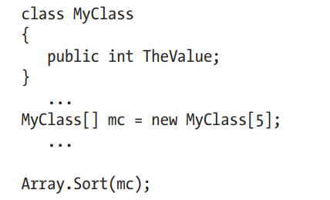
Приклад - вбудований IComparable
Array.Sort() уміє сортувати масив int лише тому, що int реалізує стандартний інтерфейс IComparable<int>. Сам Sort() порівнює елементи через цей інтерфейс, не знаючи заздалегідь, що це саме int.
DEMO -> example p390
IComparable
var myInt = new[] { 20, 4, 16, 9, 2 }; // Масив цілих чисел.
Array.Sort(myInt); // Сортує через вбудований IComparable<int>.
foreach (var i in myInt)
Console.Write($"{i} "); // 2 4 9 16 20

Slide 19
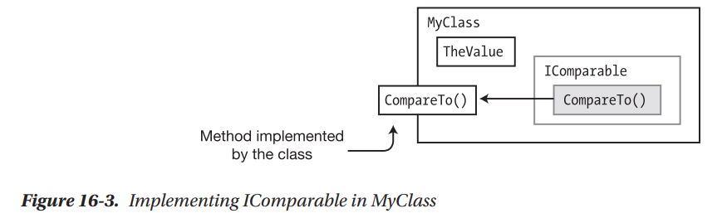
Приклад p393 - IComparable для власного класу
class MyClass : IComparable // Клас реалізує IComparable.
{
public int TheValue;
public int CompareTo(object obj) // Через цей метод Array.Sort()
{ // порівнюватиме об'єкти MyClass.
MyClass mc = (MyClass)obj;
if (this.TheValue < mc.TheValue) return -1;
if (this.TheValue > mc.TheValue) return 1;
return 0;
}
}
class Program
{
static void Main()
{
MyClass[] mcArr = new MyClass[5];
// ... заповнення масиву значеннями ...
Array.Sort(mcArr); // Працює для будь-якого класу,
} // що реалізує IComparable.
}
DEMO -> example p393
IComparable
Щоб Array.Sort() міг відсортувати масив об'єктів власного класу, клас має явно реалізувати CompareTo() - той самий метод, через який Sort() порівнює будь-які елементи, незалежно від їх типу.

Slide 20
Інтерфейс проти абстрактного класу
Інтерфейс не може мати полів і не містить реалізації жодного члена. Абстрактний клас може мати поля та звичайні (не абстрактні) методи з готовою реалізацією - у цьому їхня головна відмінність.
interface IMyInterface1
{
int DoStuff(int nVar1, long lVar2); // Лише підпис.
}
abstract class MyAbstractClass
{
public int SomeField; // Поле - дозволено.
public void DoStuff() { /* ... */ } // Готова реалізація - дозволено.
}

Slide 21
Приклад p397 - найпростіша реалізація
Інтерфейс IIfc1 оголошує лише сигнатуру методу PrintOut, без тіла. Клас MyClass, реалізуючи IIfc1, зобов'язаний надати власне тіло методу.
interface IIfc1 // Контракт: лише сигнатура методу.
{
void PrintOut(string s);
}
class MyClass : IIfc1 // Клас бере на себе зобов'язання
{ // реалізувати контракт.
public void PrintOut(string s)
{
Console.WriteLine($"Calling through: {s}");
}
}
class Program
{
static void Main()
{
MyClass mc = new MyClass();
mc.PrintOut("object"); // Виклик напряму через тип класу.
}
}
DEMO -> example p397

Slide 22
Інтерфейс - це посилальний тип
Інтерфейс - не просто список вимог до класу, а окремий посилальний тип. Приведення (cast) посилання на об'єкт класу до типу інтерфейсу дає нове посилання, через яке доступні лише члени цього інтерфейсу.

Slide 23
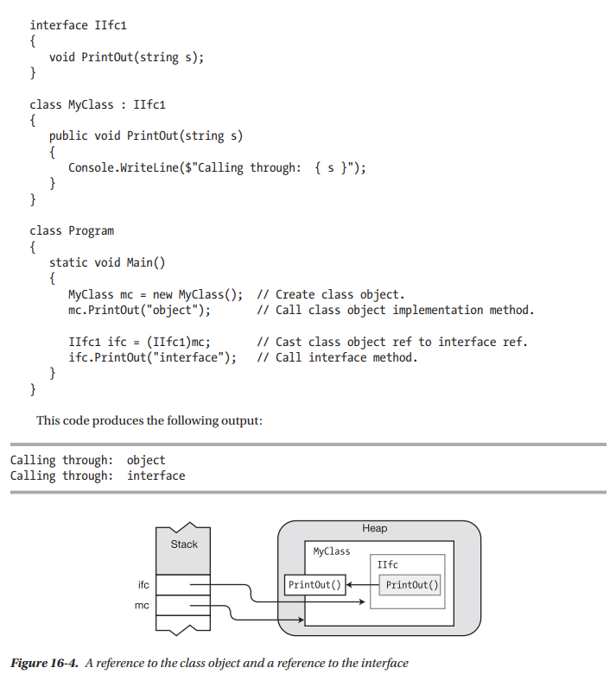
Приклад p399 - посилання через інтерфейс
Той самий метод можна викликати і напряму через клас, і через посилання на інтерфейс, приведене явним (або неявним) приведенням типу.
DEMO -> example p399
MyClass mc = new MyClass();
mc.PrintOut("object"); // Виклик через посилання на клас.
IIfc1 ifc = (IIfc1)mc; // Приведення до типу інтерфейсу.
ifc.PrintOut("interface"); // Той самий метод, інший тип посилання.

Slide 24
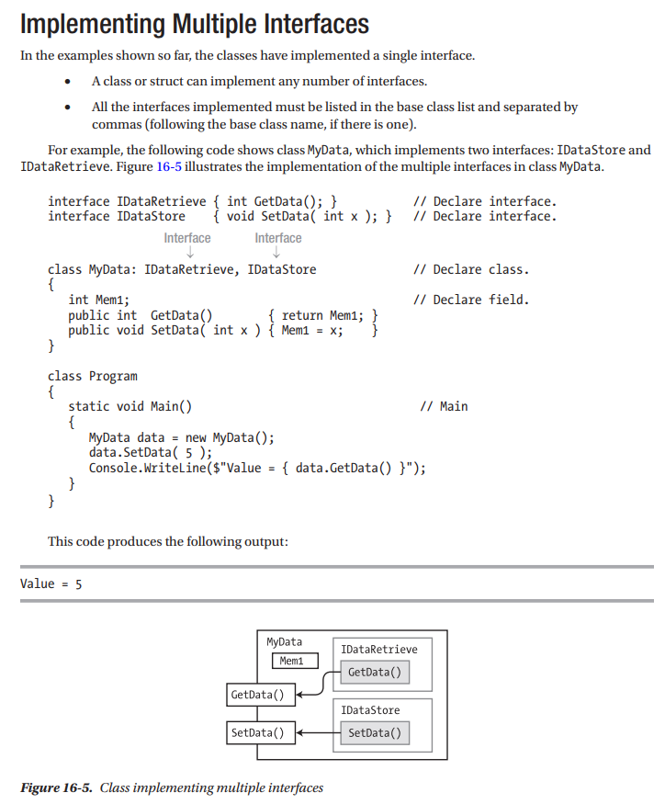
Приклад p401 - два інтерфейси в одному класі
Клас може реалізувати будь-яку кількість інтерфейсів одночасно. IDataRetrieve відповідає лише за читання, IDataStore - лише за запис; MyData поєднує обидві можливості.
DEMO -> example p401
interface IDataRetrieve { int GetData(); } // "Читання".
interface IDataStore { void SetData(int x); } // "Запис".
class MyData : IDataRetrieve, IDataStore // Одночасно обидва контракти.
{
int Mem1;
public int GetData() { return Mem1; }
public void SetData(int x) { Mem1 = x; }
}
class Program
{
static void Main()
{
MyData data = new MyData();
data.SetData(5);
Console.WriteLine($"Value = {data.GetData()}");
}
}

Slide 25
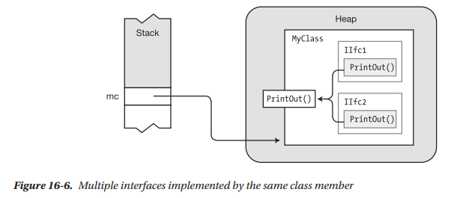
Приклад p402 - збіг сигнатур методів
Якщо два інтерфейси оголошують метод з однаковим підписом, клас може реалізувати обидва ОДНИМ спільним методом - компілятор вважає його реалізацією одразу для обох інтерфейсів.
DEMO -> example p402
interface IIfc1 { void PrintOut(string s); }
interface IIfc2 { void PrintOut(string t); } // Той самий підпис методу.
class MyClass : IIfc1, IIfc2
{
public void PrintOut(string s) // ОДИН метод обслуговує
{ // обидва інтерфейси одразу.
Console.WriteLine($"Calling through: {s}");
}
}

Slide 26
Успадкований метод як реалізація
Клас, що реалізує інтерфейс, може задовольнити вимогу не власним кодом, а методом, успадкованим від базового класу - навіть якщо тіло похідного класу лишається порожнім.

Slide 27
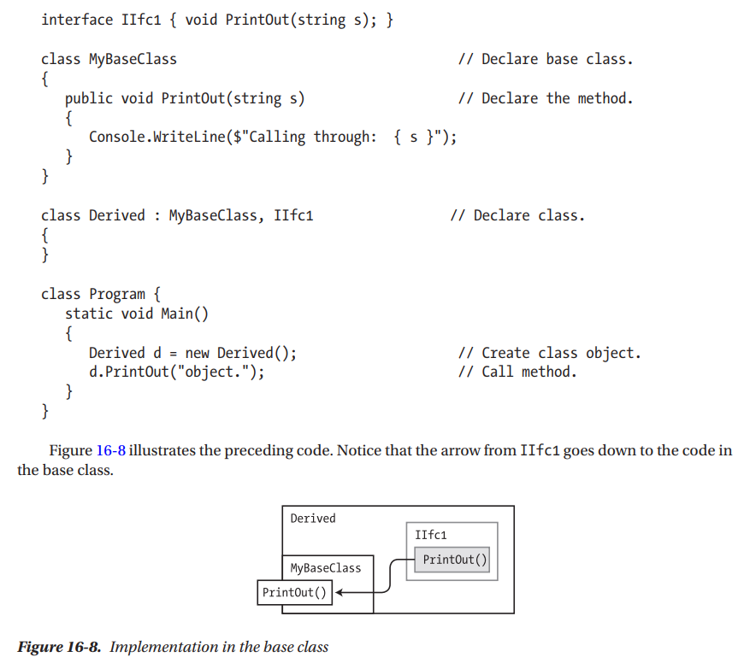
Реалізація через базовий клас
MyBaseClass вже містить метод PrintOut із потрібним підписом. Клас Derived успадковує MyBaseClass і заявляє про реалізацію IIfc1 - і хоча власного коду в Derived немає, вимога інтерфейсу вже виконана.
interface IIfc1 { void PrintOut(string s); }
class MyBaseClass // Базовий клас з готовою реалізацією.
{
public void PrintOut(string s) { Console.WriteLine($"Calling through: {s}"); }
}
class Derived : MyBaseClass, IIfc1 // Тіло класу порожнє, але вимога
{ // інтерфейсу вже виконана.
}

Slide 28
Явна реалізація членів інтерфейсу
Коли клас реалізує два інтерфейси з методом однакового підпису, але з РІЗНОЮ поведінкою для кожного, для кожного інтерфейсу пишеться окрема явна реалізація: Interface.Метод(). Викликати такий метод можна лише через посилання відповідного інтерфейсу, не напряму через клас.

Slide 29
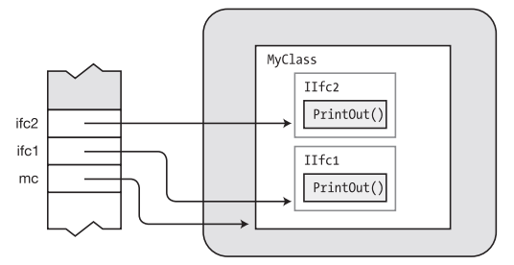
Приклад p408 - явна реалізація
На відміну від p402, тут кожен інтерфейс отримує ОКРЕМУ реалізацію PrintOut. Викликати її можна лише через посилання IIfc1 або IIfc2 - через змінну типу MyClass цей метод недоступний.
interface IIfc1 { void PrintOut(string s); }
interface IIfc2 { void PrintOut(string t); }
class MyClass : IIfc1, IIfc2
{
void IIfc1.PrintOut(string s) // Явна реалізація - окрема для IIfc1.
{
Console.WriteLine($"IIfc1: {s}");
}
void IIfc2.PrintOut(string s) // Явна реалізація - окрема для IIfc2.
{
Console.WriteLine($"IIfc2: {s}");
}
}
class Program
{
static void Main()
{
MyClass mc = new MyClass();
IIfc1 ifc1 = (IIfc1)mc; // Доступ лише через посилання
ifc1.PrintOut("interface 1"); // відповідного інтерфейсу -
IIfc2 ifc2 = (IIfc2)mc; // напряму через mc метод недоступний.
ifc2.PrintOut("interface 2");
}
}
DEMO -> example p408

Slide 30
Інтерфейси можуть успадковувати інтерфейси
Інтерфейс може успадковувати від кількох інших інтерфейсів через кому після двокрапки. Результат містить усі члени, оголошені ним самим, і всі члени успадкованих інтерфейсів.
interface IDataIO : IDataRetrieve, IDataStore
{
// успадковує GetData() і SetData()
}

Slide 31
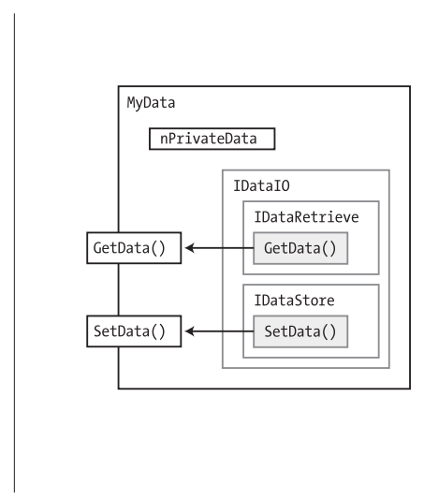
Клас, що реалізує складений інтерфейс
MyData реалізує IDataIO, а той об'єднує в собі IDataRetrieve і IDataStore. GetData() і SetData() задовольняють вимоги обох успадкованих інтерфейсів одночасно.

Slide 32
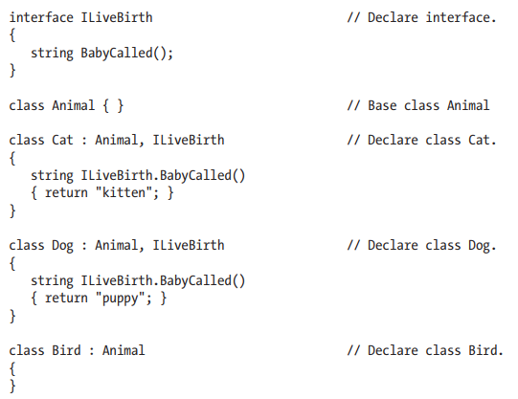
Приклад p413 - опціональна поведінка
interface ILiveBirth { string BabyCalled(); } // Опціональна поведінка.
class Animal { }
class Cat : Animal, ILiveBirth { string ILiveBirth.BabyCalled() { return "kitten"; } }
class Dog : Animal, ILiveBirth { string ILiveBirth.BabyCalled() { return "puppy"; } }
class Bird : Animal { } // Без ILiveBirth - з яйця.
class Program
{
static void Main()
{
Animal[] animalArray = { new Cat(), new Bird(), new Dog() };
foreach (Animal a in animalArray)
{
ILiveBirth b = a as ILiveBirth; // null, якщо не підтримується.
if (b != null)
Console.WriteLine($"Baby is called: {b.BabyCalled()}");
}
}
}
Не всі похідні класи мають реалізовувати один і той самий додатковий інтерфейс. Оператор as під час виконання перевіряє, чи підтримує конкретний об'єкт інтерфейс ILiveBirth, і повертає null, якщо ні.
DEMO -> example p413

Slide 33
ВСТУП
(Систематизація / закріплення)
Після 8.0

Slide 34
Інтерфейси у C# 8+: що додалось
Створити екземпляр самого інтерфейсу не можна (new IPointy() - помилка компіляції) - він лишається лише типом для змінної чи параметра. Поля (дані) в інтерфейсі заборонені завжди. Але починаючи з C# 8.0 метод чи властивість інтерфейсу може отримати готову реалізацію за замовчуванням - подробиці далі.

Slide 35
Приклад: інтерфейс IPointy
Оголосимо власний інтерфейс IPointy - він описує кількість "кутів" фігури через одну get-only властивість Points, без жодної реалізації.
interface IPointy
{
byte Points { get; } // Лише сигнатура get-only властивості.
}

Slide 36
Реалізація IPointy у похідних класах
Triangle і Hexagon успадковують базовий клас Shape і водночас реалізують IPointy - кожен через властивість-вираз (=>) із власним числом кутів.
class Triangle : Shape, IPointy
{
public override void Draw() { /* ... */ }
public byte Points => 3; // Реалізація IPointy.
}
class Hexagon : Shape, IPointy
{
public override void Draw() { /* ... */ }
public byte Points => 6; // Реалізація IPointy.
}

Slide 37
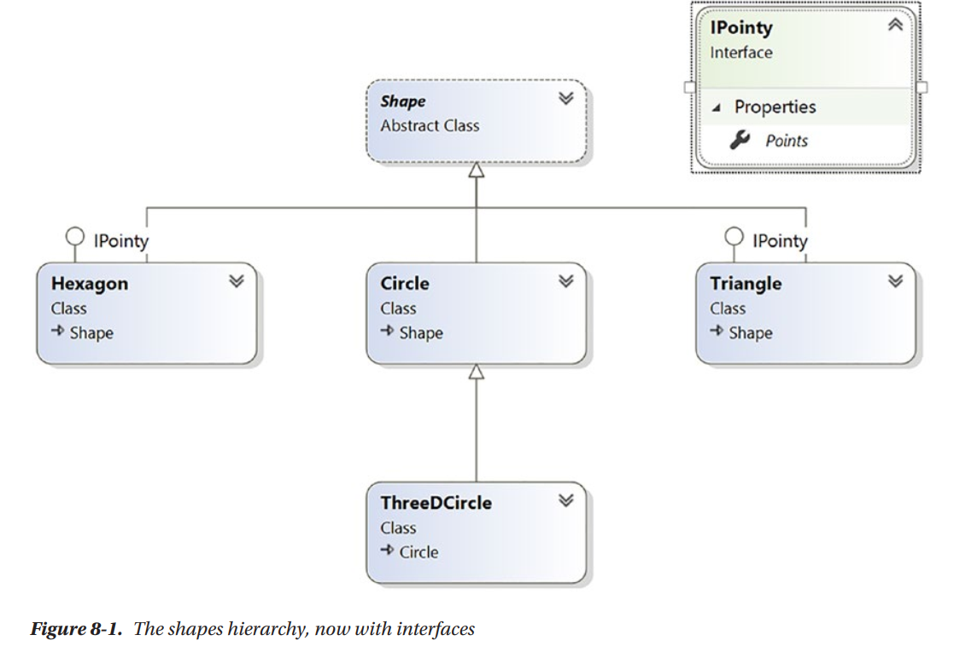
Ієрархія Shape з підтримкою IPointy
Кожен похідний клас сам вирішує, чи підтримувати IPointy - Circle і ThreeDCircle можуть лишитися без нього, тоді як Hexagon і Triangle додають цю можливість.

Slide 38
Виклик членів інтерфейсу через об'єкт
Якщо член інтерфейсу реалізований НЕ явно, до нього можна звертатися напряму через змінну класу-реалізатора. А ось явне приведення до типу інтерфейсу, який клас не підтримує, кине InvalidCastException.
Hexagon hex = new Hexagon();
Console.WriteLine($"Points: {hex.Points}"); // Напряму через об'єкт.
// Явний cast кине InvalidCastException, якщо клас НЕ підтримує інтерфейс:
Circle c = new Circle();
IPointy itfPt = (IPointy)c; // Виняток, якщо у Circle немає IPointy.

Slide 39
Безпечна перевірка: оператори as та is
Оператор as повертає null замість винятку, якщо тип не підтримує інтерфейс, - тому результат обов'язково перевіряють на null. Оператор is (C# 7+) поєднує перевірку типу й оголошення змінної в одному виразі.
IPointy itfPt = hex2 as IPointy; // null, якщо не підтримується.
if (itfPt != null)
Console.WriteLine($"Points: {itfPt.Points}");
// C# 7+: перевірка і оголошення змінної одним виразом.
if (hex2 is IPointy itfPt2)
Console.WriteLine($"Points: {itfPt2.Points}");

Slide 40
Реалізація за замовчуванням (C# 8.0)
IRegularPointy успадковує IPointy і додає властивість Perimeter із готовою реалізацією за замовчуванням. Класу Square не обов'язково перевизначати її власним кодом - спрацює версія з інтерфейсу.
interface IRegularPointy : IPointy
{
int SideLength { get; set; }
int NumberOfSides { get; set; }
int Perimeter => SideLength * NumberOfSides; // Реалізація за замовчуванням.
}
class Square : Shape, IRegularPointy
{
public int SideLength { get; set; }
public int NumberOfSides { get; set; }
// Perimeter не реалізовано власним кодом - працює версія за замовчуванням.
}

Slide 41
Статичні члени інтерфейсу (C# 8.0)
Інтерфейс може мати статичні поля, властивості й навіть статичний конструктор - вони належать самому інтерфейсу, а не якомусь конкретному класу-реалізатору.
interface IRegularPointy : IPointy
{
static string ExampleProperty { get; set; } // Статична властивість.
static IRegularPointy() => ExampleProperty = "Foo"; // Статичний конструктор.
}
// Звернення - через ім'я інтерфейсу, а не через об'єкт-реалізатор:
Console.WriteLine(IRegularPointy.ExampleProperty);

Slide 42
Інтерфейс як параметр і як результат методу
Інтерфейс - повноцінний тип, тому його можна використовувати і як тип параметра, і як тип, що повертається з методу. Це дозволяє писати код, який працює з будь-яким класом, що підтримує потрібний інтерфейс.
static void DrawIn3D(IDraw3D itf) => itf.Draw3D(); // Інтерфейс як параметр.
static IPointy FindFirstPointyShape(Shape[] shapes) // Інтерфейс як результат.
{
foreach (Shape s in shapes)
if (s is IPointy ip) return ip;
return null;
}

Slide 43
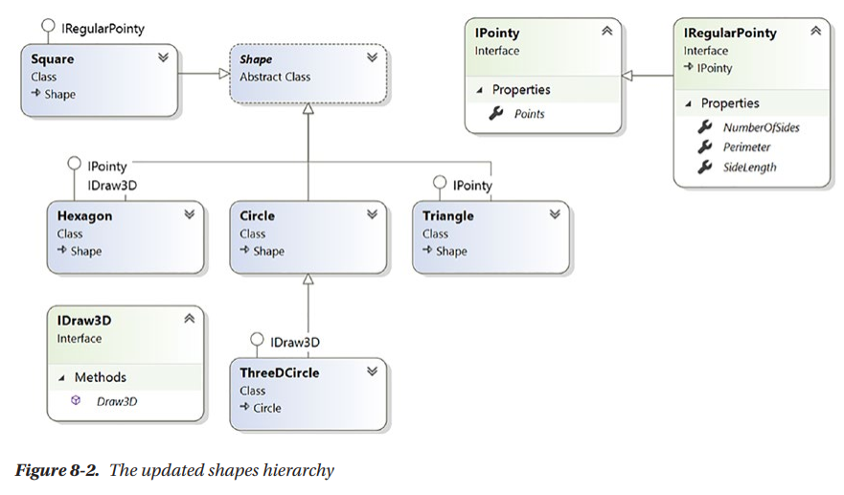
Розширена ієрархія інтерфейсів
Один клас може одночасно підтримувати кілька незалежних інтерфейсів - тут Hexagon поєднує IPointy та IDraw3D, а IRegularPointy додає власні властивості поверх IPointy.

Slide 44
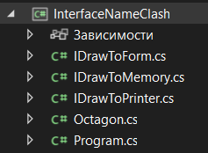
Явна реалізація при конфлікті імен
Якщо клас реалізує кілька інтерфейсів, і в них випадково збігається ім'я методу з різним очікуваним значенням (наприклад, Draw() для форми і Draw() для друку), явна реалізація дозволяє розвести їх без конфлікту - так само, як ми вже бачили на прикладі p408.

Slide 45
Проєктування ієрархій інтерфейсів
Інтерфейс, як і клас, може успадковувати відразу кілька інших інтерфейсів. IShape тут успадковує і IDrawable, і IPrintable одночасно - і тому містить усі їхні члени.
interface IDrawable { void Draw(); }
interface IPrintable
{
void Print();
void Draw(); // Обережно: та сама сигнатура, що й в IDrawable!
}
interface IShape : IDrawable, IPrintable // Успадковує одразу від двох інтерфейсів.
{
int GetNumberOfSides();
}

Slide 46
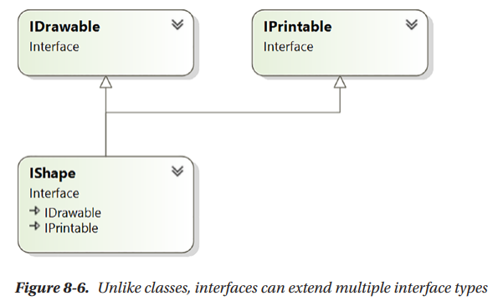
IShape: успадкування від двох інтерфейсів
На відміну від класів (лише один базовий клас), інтерфейс може мати будь-яку кількість базових інтерфейсів одразу.

Slide 47
IEnumerable & IEnumerator

Slide 48
Навіщо потрібні IEnumerable та IEnumerator
Ключове слово foreach уміє перебирати вміст будь-якого масиву. Але воно працює не магією - компілятор перетворює foreach на виклики членів двох стандартних інтерфейсів, IEnumerable та IEnumerator, які й забезпечують послідовний прохід по елементах.
int[] myArrayOfInts = { 10, 20, 30, 40 };
foreach (int i in myArrayOfInts)
Console.WriteLine(i); // Компілятор розгортає це через
// IEnumerable/IEnumerator.

Slide 49
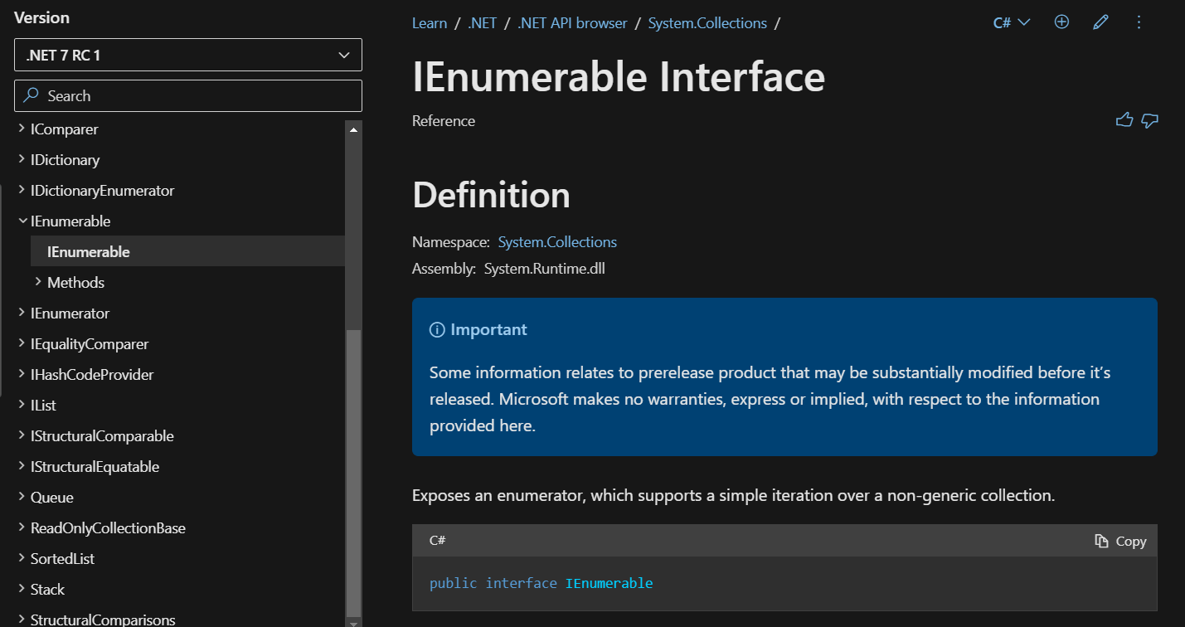
Офіційна документація: IEnumerable
Довідка Microsoft Learn з описом інтерфейсу IEnumerable.

Slide 50
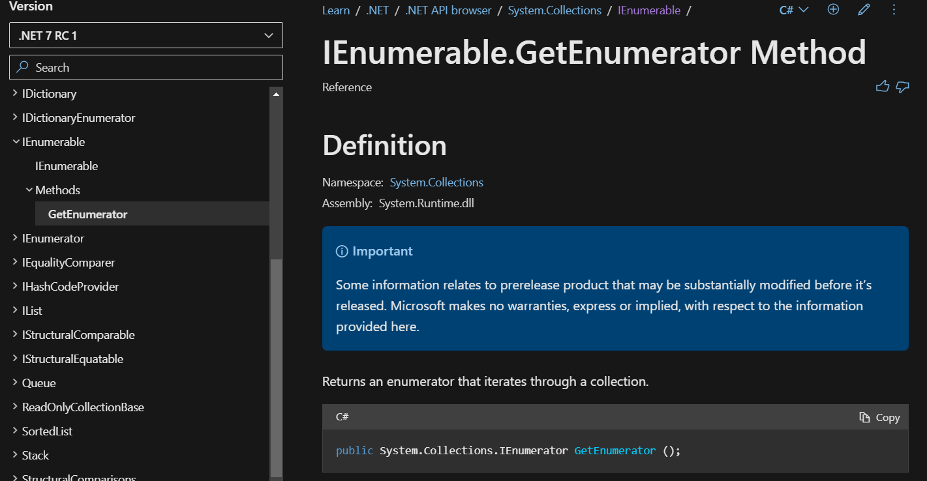
Офіційна документація: GetEnumerator
Метод GetEnumerator() - єдиний член інтерфейсу IEnumerable.

Slide 51
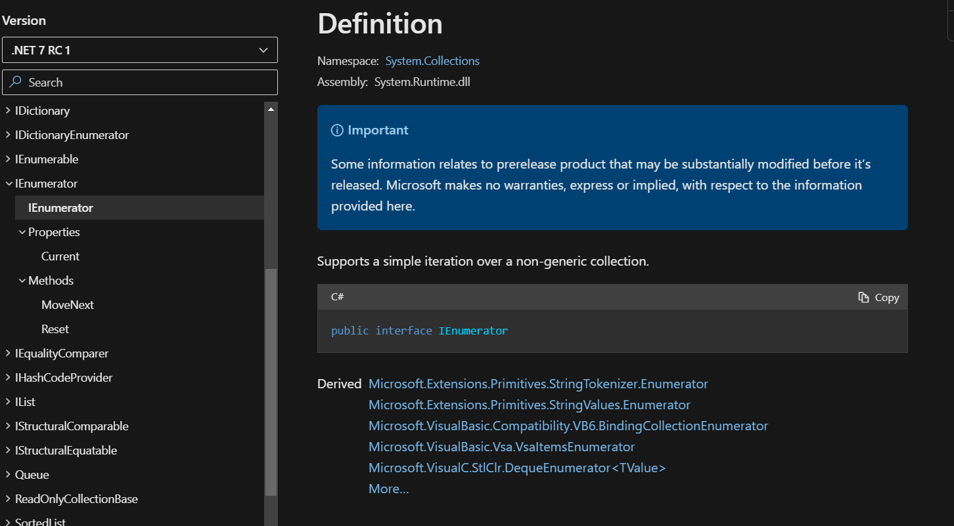
Офіційна документація: IEnumerator
Сам інтерфейс IEnumerator - MoveNext(), Current, Reset().

Slide 52
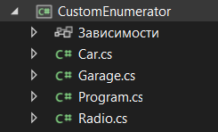
Приклад: побудова власного enumerator'а
Структура демо-проєкту CustomEnumerator (Car, Garage, Radio) з наступних слайдів.

Slide 53
Власний ітератор через yield
Клас Garage реалізує IEnumerable. Ключове слово yield у методі GetEnumerator саме й задає значення, які по черзі повертатимуться виклику foreach - компілятор сам генерує потрібну машину станів.
public class Garage : IEnumerable
{
// ...
public IEnumerator GetEnumerator() // Метод-ітератор.
{
foreach (Car c in carArray)
yield return c; // Повертає елемент і "запам'ятовує" місце.
}
}
The yield keyword is used to specify the value (or values) to be returned to the caller’s foreach construct. When the yield return statement is reached, the current location in the container is stored, and execution is restarted from this location the next time the iterator is called.

Slide 54
Іменований ітератор
yield можна використати в БУДЬ-якому методі, а не лише в GetEnumerator - такий метод називають іменованим ітератором. Він може навіть приймати параметри, які впливають на порядок повернення елементів.
public IEnumerable GetTheCars(bool returnReversed) // "Іменований" ітератор -
{ // може приймати аргументи.
if (returnReversed)
{
for (int i = carArray.Length; i != 0; i--)
yield return carArray[i - 1]; // У зворотному порядку.
}
else
{
foreach (Car c in carArray)
yield return c; // У порядку масиву.
}
}

Slide 55
IEnumerable
https://dotnetfiddle.net/TfEKn9
https://www.youtube.com/watch?v=B74jCYZebvg

Slide 56
yield
https://dotnetfiddle.net/iI4Ra8
https://dotnetfiddle.net/4daKtz

Slide 57
ICloneable

Slide 58
Інтерфейс ICloneable
У System.Object є метод MemberwiseClone() - він повертає поверхневу копію об'єкта, але позначений protected, тому ззовні його викликати не можна. Інтерфейс ICloneable дає стандартний ПУБЛІЧНИЙ спосіб попросити об'єкт створити власну копію.
public interface ICloneable
{
object Clone();
}

Slide 59
Приклади в репозиторії: ex-IClonable01 / 02
ex-IClonable01 демонструє базове поверхневе клонування (Clone() просто копіює прості поля в новий об'єкт).
ex-IClonable02 показує, чому цього не досить, якщо в класі є посилальне поле (список Hobbies) - і як зробити СПРАВЖНЄ глибоке клонування, незалежне від оригіналу.

Slide 60
Icomparer & Icomparable

Slide 61
Інтерфейс IComparable
IComparable дозволяє об'єкту самому визначити свій порядок сортування через один метод CompareTo().
За домовленістю він повертає:
- менше нуля - об'єкт менший за переданий;
- нуль - об'єкти рівні;
- більше нуля - об'єкт більший.
Готові приклади - ex-Icomparable та ex-IComparable02.
// Дозволяє об'єкту визначити власний порядок сортування.
public interface IComparable
{
int CompareTo(object o);
}

Slide 62
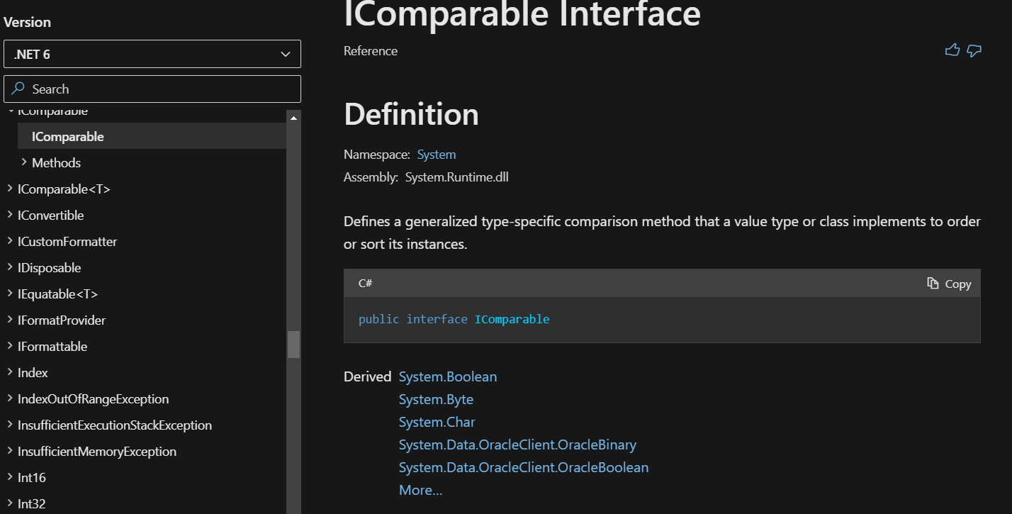
Офіційна документація: IComparable
Довідка Microsoft Learn з описом інтерфейсу IComparable.
https://learn.microsoft.com/ru-ru/dotnet/api/system.icomparable?view=net-10.0

Slide 63
Кілька способів сортування: IComparer
А що, якщо один і той самий тип потрібно сортувати по-різному (наприклад, і за ID, і за іменем)? IComparable дає лише ОДИН вбудований спосіб. IComparer виносить логіку порівняння в окремий клас - готові приклади в ex-IComparer01 та ex-Icomparer02.
// Універсальний спосіб порівняти два об'єкти ЗОВНІ них самих.
interface IComparer
{
int Compare(object o1, object o2);
}

Slide 64
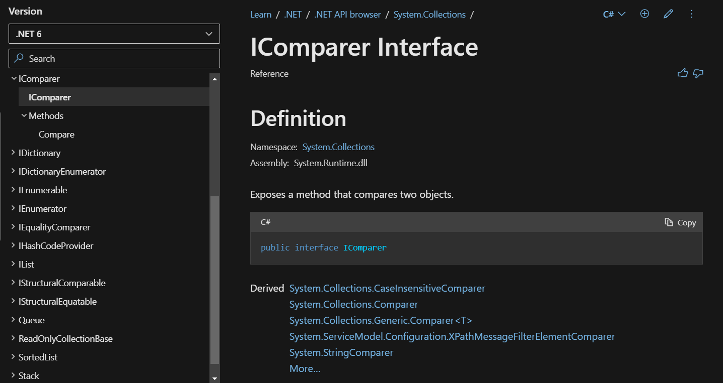
Офіційна документація: IComparer
Довідка Microsoft Learn з описом інтерфейсу IComparer.
https://learn.microsoft.com/ru-ru/dotnet/api/system.collections.generic.icomparer-1?view=net-10.0

Slide 65
IComparer
https://learn.microsoft.com/ru-ru/dotnet/api/system.collections.icomparer?view=net-6.0
https://dotnetfiddle.net/lefy5l

Slide 66
IComparable<T>
https://learn.microsoft.com/ru-ru/dotnet/api/system.icomparable-1?view=net-6.0#code-try-2
https://dotnetfiddle.net/9diSHu

Slide 67
ЧИТАТИ
https://dev.to/digionix/icomparable-vs-icomparer-274f
https://www.c-sharpcorner.com/article/icomparable-vs-icomparer-interface-in-c-sharp/

Slide 68


